Slide 1
CAPSTONE
Fase 2
Proyecto Digitalización “Matteo Masas”
Integrantes: -Alyson Cuevas
      -Thomas Puma
Fecha: 15/10/2026
Asignatura: (PT4614 Capstone – Sección 005D)
Docente:Fabián Alejandro Álvarez Montenegro

Slide 2

PROBLEMA Y CONTEXTO DEL NEGOCIO
Contexto: "Matteo Masas" es una pyme familiar comercializadora de masas saladas y dulces situada en la comuna de Padre Hurtado
Problema: Control de inventario y recepción de pedidos gestionados manualmente, lo que genera errores en el cálculo de stock y demoras en atención.
Consecuencia: Quiebres de stock no notificados, sobreventas en horas pico e inconsistencias en existencias.

Slide 3
PROPUESTA DE SOLUCIÓN Y ARQUITECTURA

Slide 4

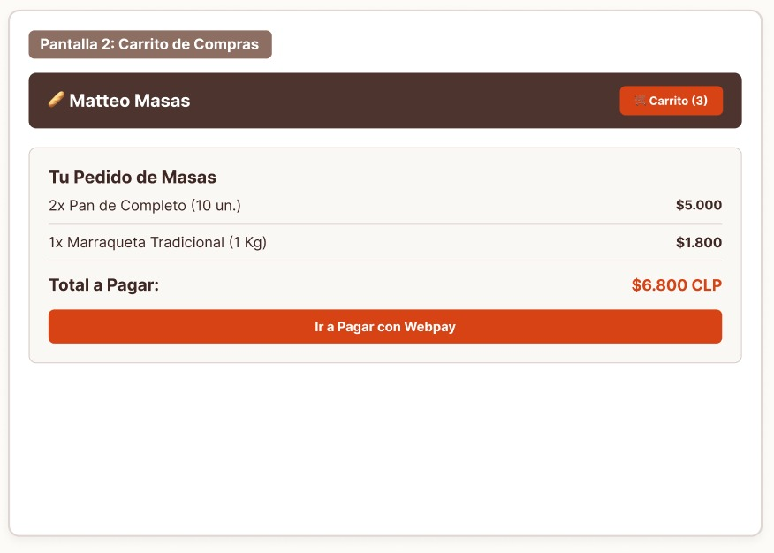
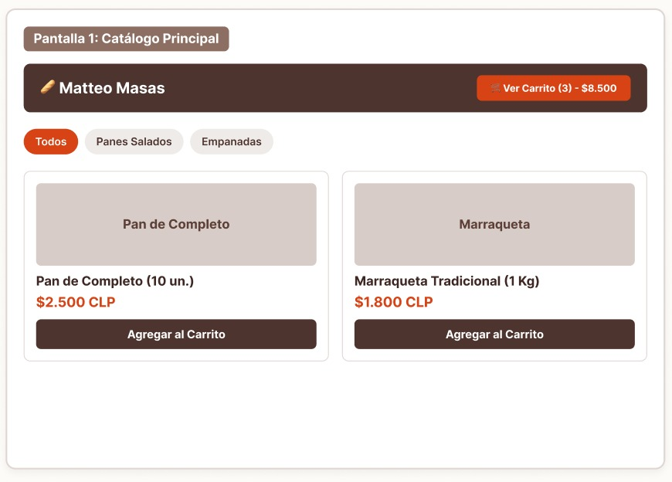
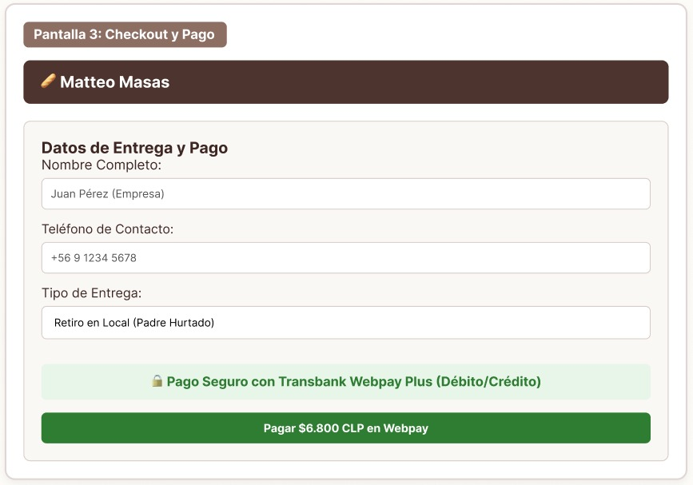
Solución Web Transaccional:
Vista Cliente
Stack Tecnológico: Frontend (HTML5/CSS/JS/Framework) + Backend API REST (Node.js/Python) + BD Relacional (PostgreSQL/MySQL).

Slide 5
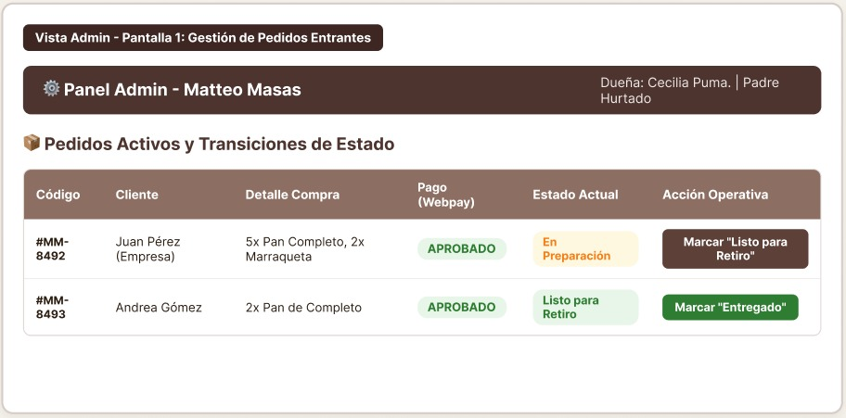
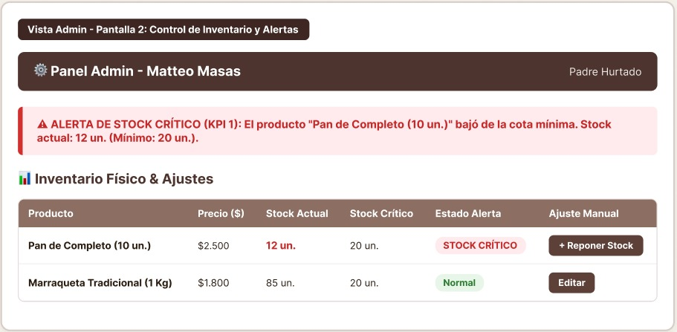
Solución Web Transaccional:
Vista Admin
Stack Tecnológico: Frontend (HTML5/CSS/JS/Framework) + Backend API REST (Node.js/Python) + BD Relacional (PostgreSQL/MySQL).

Slide 6
MARCO ÁGIL Y ROLES SCRUM

Slide 7

Metodología: Scrum / Kanban adaptado en 13 semanas (6 Sprints de 2 semanas + 1 semana de cierre).
Roles Formalizados:
Thomas Puma (PO): Lógica Backend, arquitectura de BD, transacciones ACID y pruebas QA.
Alyson Cuevas (SM): Facilitación ágil, desarrollo Frontend, prototipado UX/UI y enlace UAT con la cliente.
Definition of Done (DoD): Código probado + Pruebas unitarias paso + Figma validado + Aprobación del PO/Cliente.

Slide 8

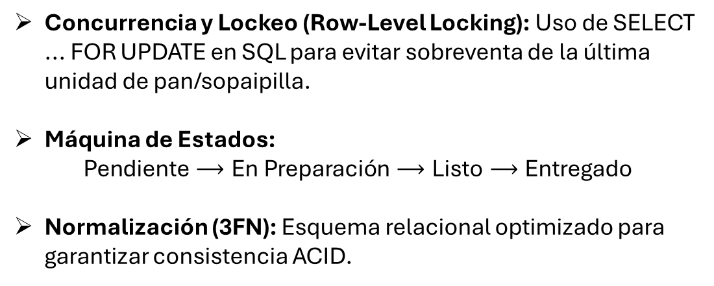
03
PUNTOS CRÍTICOS DISCIPLINARES (BACKEND & BD)
Concurrencia y Lockeo (Row-Level Locking): Uso de SELECT ... FOR UPDATE en SQL para evitar sobreventa de la última unidad de pan/sopaipilla.
Máquina de Estados:
$$\text{Pendiente}⟶\text{En Preparación}⟶\text{Listo}⟶\text{Entregado}$$
Normalización (3FN): Esquema relacional optimizado para garantizar consistencia ACID.

Slide 9
INDICADORES CUANTITATIVOS DE ÉXITO (KPIs)

Slide 10

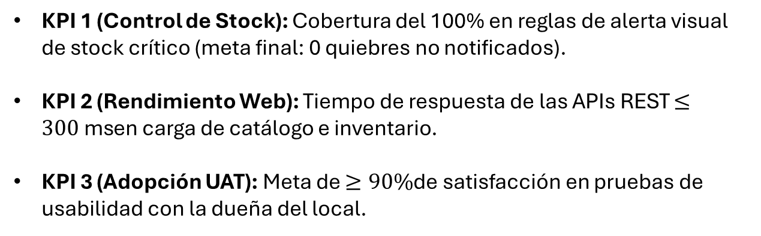
KPIs
KPI 1 (Control de Stock): Cobertura del 100% en reglas de alerta visual de stock crítico (meta final: 0 quiebres no notificados).
KPI 2 (Rendimiento Web): Tiempo de respuesta de las APIs REST $≤300\text{ ms}$en carga de catálogo e inventario.
KPI 3 (Adopción UAT): Meta de $≥90\%$de satisfacción en pruebas de usabilidad con la dueña del local.

Slide 11
EVIDENCIAS DE AVANCE (SPRINTS 0, 1 Y 2)
5

Slide 12
EVIDENCIAS DE AVANCE (SPRINTS 0, 1 Y 2)
Evidencia 1: Diagrama Entidad-Relación (ERD) en 3FN y scripts SQL creados.
Evidencia 2: Prototipos interactivos de alta fidelidad en Figma de ambas vistas.
Evidencia 3: Repositorio GitHub con API REST base y carga dinámica de catálogo.
Evidencia 4: Product Backlog con 5 Épicas e Historias de Usuario con criterios medibles.

Slide 13
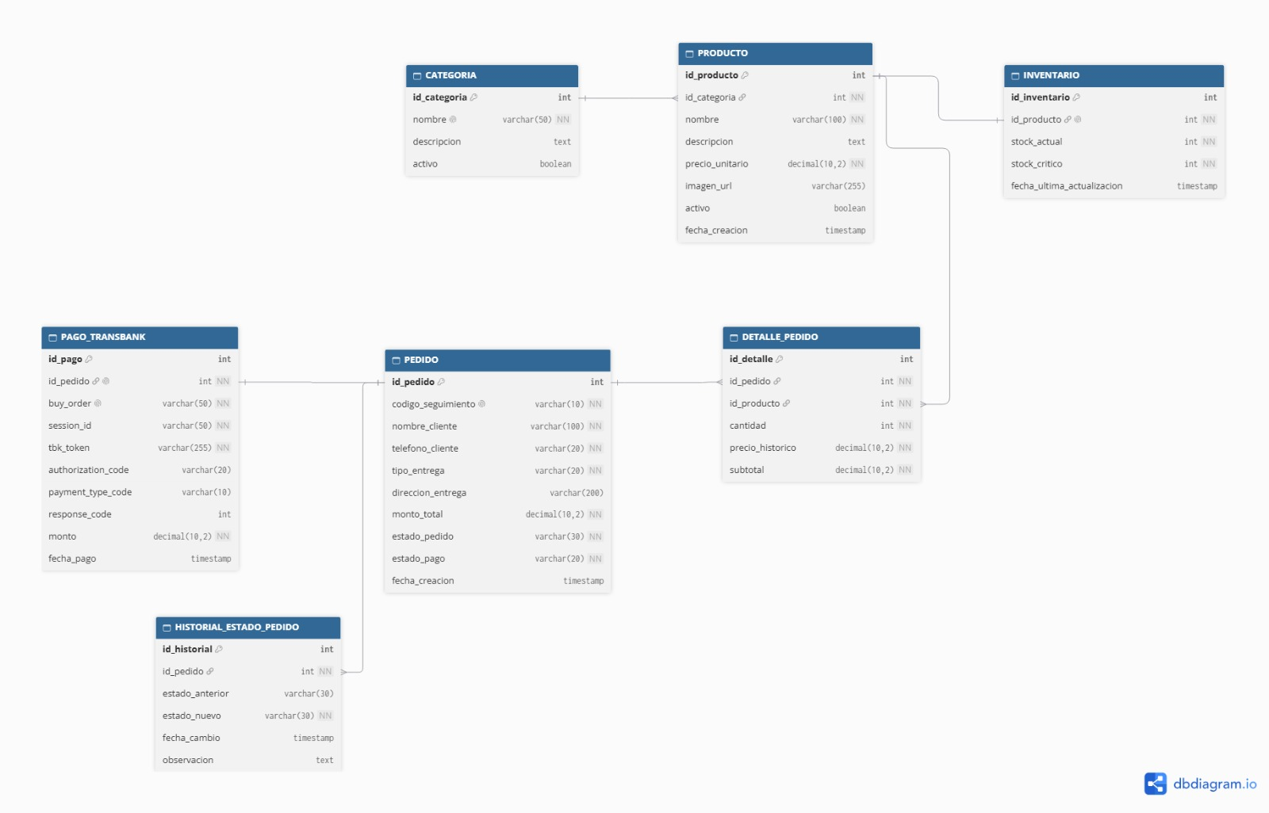

Slide 14
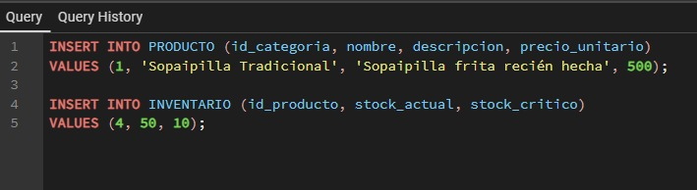
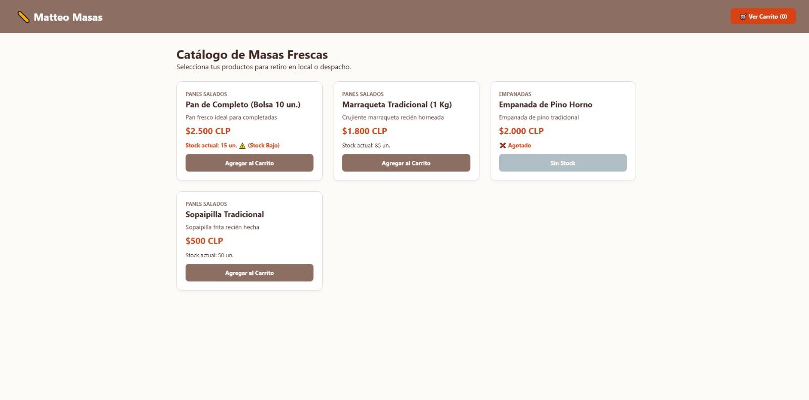

Slide 15
CRONOGRAMA Y PLAN DE TRABAJO (ROADMAP)
6

Slide 16
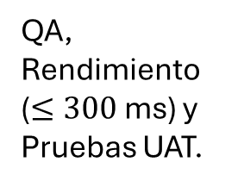
Sprint 0-1 (Completado)
Sprint 2 (En Curso)
Sprint 3 (Próximo)
Sprint 4 (Futuro)
Sprint 5 (Futuro)
Sprint 6 / Cierre (Futuro)
Configuración, ERD, Figma y Backlog.
API Catálogo y Carrito.
Checkout y Concurrencia (Row-Level Locking).
Dashboard Admin, Máquina de Estados y Alertas.
QA, Rendimiento ($≤300\text{ ms}$) y Pruebas UAT.
Despliegue Cloud (Vercel/Render) con HTTPS y Defensa.

Slide 17
CONCLUSIONES Y PRÓXIMOS PASOS
7

Slide 18
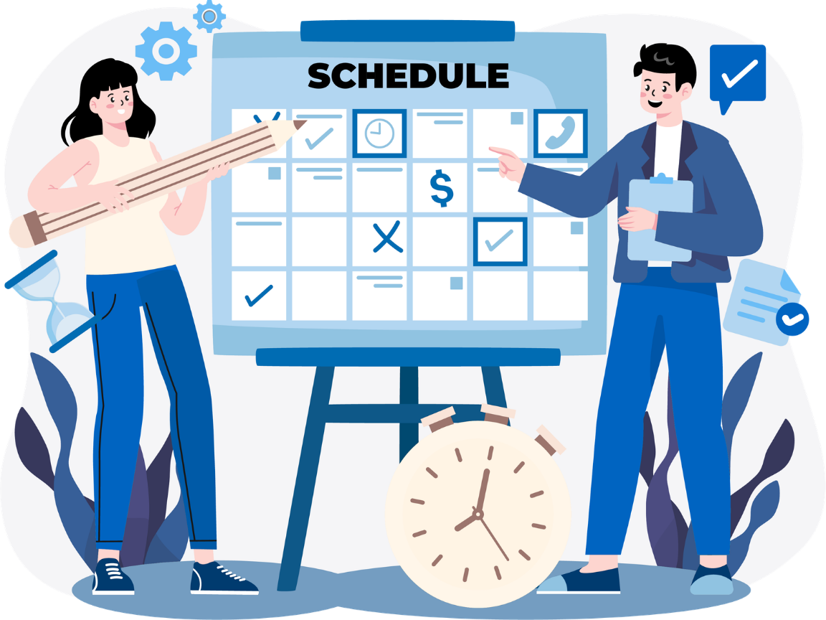
Mitigación de riesgos operacionales mediante validaciones asíncronas en Figma.
Congelamiento de alcance (Scope Freeze) para asegurar entrega en Semana 13.
Enfoque centrado en resolver el problema real de la pyme "Matteo Masas".
Para garantizar el éxito de la entrega en la semana 13, mantendremos el alcance congelado y seguiremos aplicando la Definition of Done estrictamente en cada Sprint.

Slide 19
¡MUCHAS GRACIAS!
¡POR LA ATENCIÓN!

